Slide 1







海 亮 高 级 中 学
HAILIANG SENIOR HIGH SCHOOL
博弈（找规律）入门
DeaphetS

Slide 2


海 亮 高 级 中 学
取石子I
HAILIANG SENIOR HIGH SCHOOL
一堆石头有$n$个石子，先后手可以轮流取走$1$个或$2$个石头，无法操作则输，问先后手必胜情况
Notes:
BZOJ2705

Slide 3

海 亮 高 级 中 学
取石子II
HAILIANG SENIOR HIGH SCHOOL
一堆石头有$n$个石子，先后手可以轮流取走$1,2,…,k$个石头，无法操作则输，问先后手必胜情况
Notes:
BZOJ2705

Slide 4

海 亮 高 级 中 学
取石子III
HAILIANG SENIOR HIGH SCHOOL
一堆石头有$n$个石子，先后手可以轮流取走$1$个或质数个石头，无法操作则输，问先后手必胜情况
Notes:
BZOJ2705

Slide 5

海 亮 高 级 中 学
取石子IV
HAILIANG SENIOR HIGH SCHOOL
一堆石头有$n$个石子，先后手可以轮流取走$a$个或$b$个石头（$a,b>0$），无法操作则输，问先后手必胜情况
原题中的样例提示：$a=3,b=2$时，$4$先手必胜，$5,11$先手必败
Notes:
BZOJ2705

Slide 6

海 亮 高 级 中 学
来道有仨数的
HAILIANG SENIOR HIGH SCHOOL
有三个数字$a,b,c$，先后手轮流操作
选取其中两个数字$x,y$，并修改两个数字的值
设修改后的值为$x^{′},y^{′}$，则要求$x^{′}+y^{′}=x+y$，且$\left|x^{′}−y^{′}\right|<\left|x−y\right|$
无法操作者输，问胜负情况
Notes:
BZOJ2705

Slide 7
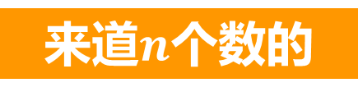

海 亮 高 级 中 学
来道$n$个数的
HAILIANG SENIOR HIGH SCHOOL
给定$n$个互不相同的数$a_{i}$，先后手轮流操作
选择最大的数字，将其变小，并要求其变小后与数组中其他数字互不相同$≥0$
不能操作者输，问胜负情况
Notes:
BZOJ2705

Slide 8

海 亮 高 级 中 学
取石子V
HAILIANG SENIOR HIGH SCHOOL
给定$n$堆石子，每堆石子数$a_{i}$，先后手轮流操作，其中一个人操作时必须连续操作两次。每次操作是选择其中一堆石子并拿走至少一个石头，无法操作者败。给定初始局面以及先后手情况问胜负结果
Notes:
BZOJ2705

Slide 9

海 亮 高 级 中 学
欧几里得的游戏
HAILIANG SENIOR HIGH SCHOOL
给定两个正整数$x,y$，甲乙两人轮流进行操作。假设当前$x>y$，那么选取一个正整数$k$，将$x$减去$k⋅y$，要求减去这个数字后$x$仍然为非负整数。若操作后出现了$0$则获胜，问胜负情况
Notes:
BZOJ2705

Slide 10

海 亮 高 级 中 学
轻松一刻
HAILIANG SENIOR HIGH SCHOOL
给定一个长度为$2n$的数组，先后手轮流从数组的左右两端取一个数并加入自己的得分，双方都想要分数最大化，问胜负情况（平分先手胜）
Notes:
BZOJ2705

Slide 11

海 亮 高 级 中 学
猫和老鼠
HAILIANG SENIOR HIGH SCHOOL
给定一个无向图，老鼠初始在结点$1$，猫初始在结点$2$，老鼠洞的位置是结点$0$。
老鼠和猫轮流沿着图上的边移动，每次移动一步，老鼠先行。若某一时刻老鼠移动至$0$号结点则老鼠获胜，若某一时刻猫移动至老鼠所在结点则猫获胜，可能存在平局的情况，问游戏的最终结果。
$n≤50$
Notes:
BZOJ2705

Slide 12

海 亮 高 级 中 学
走迷宫
HAILIANG SENIOR HIGH SCHOOL
一个$n×m$的网格图，初始坐标位于$\left(x,y\right)$。现在A和B各有一个长度为$q$的操作序列$s,t$，每一时刻$i$，AB可以先后决定是否朝着$s_{i}$或者$t_{i}$方向走一格。A希望走出地图，B希望留在地图内，问最终结果
$n×m,q≤2×{10}^{5}$
Notes:
BZOJ2705

Slide 13
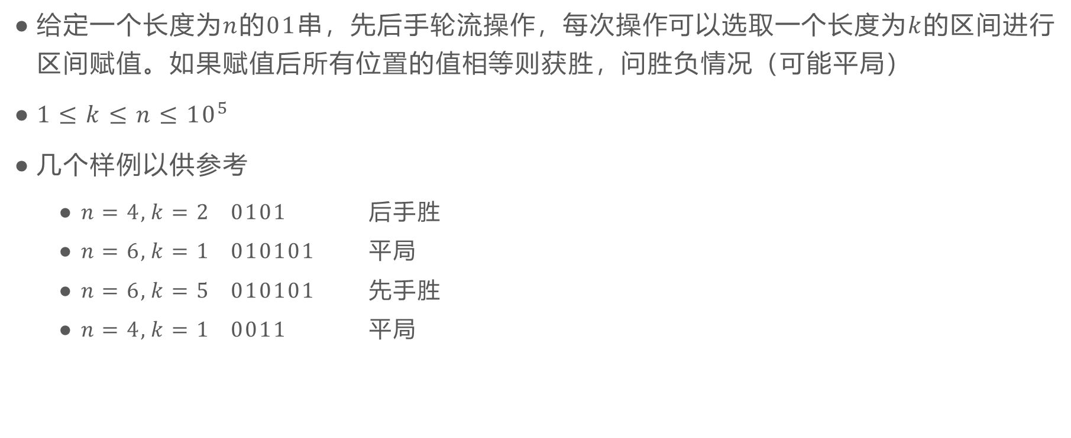
海 亮 高 级 中 学
决斗
HAILIANG SENIOR HIGH SCHOOL
给定一个长度为$n$的$01$串，先后手轮流操作，每次操作可以选取一个长度为$k$的区间进行区间赋值。如果赋值后所有位置的值相等则获胜，问胜负情况（可能平局）
$1≤k≤n≤{10}^{5}$
几个样例以供参考
$n=4,k=2 0101$ 后手胜
$n=6,k=1 010101$ 平局
$n=6,k=5 010101$ 先手胜
$n=4,k=1 0011$ 平局
Notes:
BZOJ2705

Slide 14

海 亮 高 级 中 学
取石子VI
HAILIANG SENIOR HIGH SCHOOL
三堆石子，石子数分别为$x,y,z$。两人轮流操作，每次操作是选取若干堆，并在这些堆中取出相同数量的石子，不能操作者输，问胜负情况
$x,y,z≤300$
Notes:
BZOJ2705

Slide 15

海 亮 高 级 中 学
取石子VII
HAILIANG SENIOR HIGH SCHOOL
有$n$堆石子，每堆石子的个数是$a_{i}$，两人轮流操作，可以选择从其中一端的石子堆中取走若干颗，无法操作者败，问胜负情况
$n≤1000$ 样例：$n=4, 3 1 9 4$先手负
Notes:
BZOJ2705

Slide 16

海 亮 高 级 中 学
SOS
HAILIANG SENIOR HIGH SCHOOL
$1×n$的格子，两人轮流在格子中填字母S或O，如果一次操作后出现连续三个格子是”SOS”则获胜，问胜/负/平情况
Notes:
BZOJ2705

Slide 17


海 亮 高 级 中 学
HAILIANG SENIOR HIGH SCHOOL

